Slide 1
סדרת וובינרים נשים משלבות נשים בהייטק
Solution Architect
רוית ברקו
Solution Architect, PWC

Slide 2
נעים מאוד!
ידעתי שיש עולם שלם שאני כרגע לא חלק ממנו ויש לי המון מה לתת ומה לקבל – ברגע שידעתי מבחינת מונחים מה אני מביאה לשולחן ואיך קוראים לזה – שם קרה הקסם!
6 שנים באיקאה כמנתחת מערכות ומנהלת פרויקטים טכנולוגיים – תקציבים גדולים, שינויים עסקיים מורכבים, לו"ז מורכב מרובה משאבים.
החברה הראשונה הייתה GETT – סביבה שונה, מונחים חדשים, קוד לבוש, קוד התנהגות, סטנדרטים אחרים (לטוב ולרע)

Slide 3
התפקיד שלי
Solution Architect
תכנון ובנייה של מערכת היחסים בין המערכות הטכנולוגיות של החברה – בתוך החברה והחוצה (רשתות, דיגיטל וכו')
בחירת הטכנולוגיות המתאימות ולוודא שהפתרונות עומדים בדרישות עסקיות, טכניות, פונקציונליות, רגולטוריות ואבטחת מידע.
קישור בין צוותי הפיתוח, המנהלים והלקוחות כדי לוודא שהמערכת פועלת בצורה יעילה ואחידה
Governence : לפקח ולעיתים להנהיג תהליכים, כללים והחלטות בצורה מתודולוגית. קביעת מדיניות, יצירת סטנדרטים ומעקב שוטף כדי לוודא שפעילויות מתקיימות באופן סדיר ותקין עפ"י הנורמות שנקבעו. כולל ניהול סיכונים כמובן.

Slide 5
ניהול דיון
לקרוא את הדינמיקה
לשלוט בנרטיב
להבין את חוקי המשחק
הכירי את קהל היעד, המוטיבציות, הערכים והיעדים שלהם.
בדיון מאתגר, להיות מקצוענית חשובה יותר מאגו. היגררות לדרמות תוביל לבזבוז זמן ופספוס המטרה.
הבנת הכללים (מיתוג תזמון ומסר) חיונית להצלחה.

Slide 6
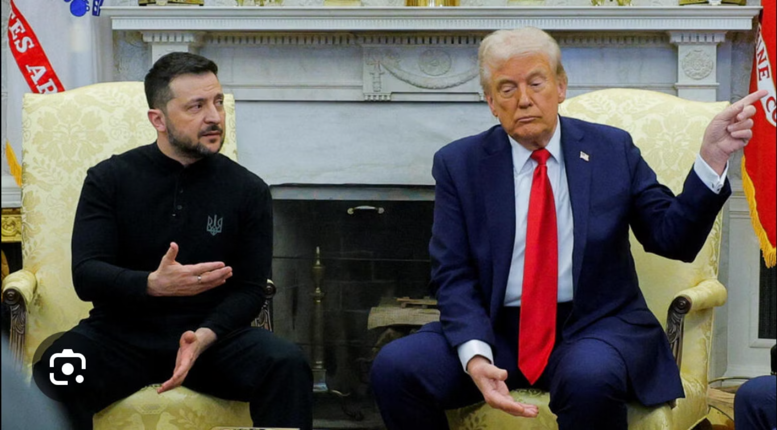

Slide 7
איך התפקיד נראה בחברות השונות

Slide 8
אילו סקילס נדרשים ?
Aglie - יכולת לפרק אתגר גדול לאתגרים קטנים שניתן לאמוד אותם ולמדוד משאבים נדרשים תוך כדי (זמן, משאבים של כ"א/ כסף)
יכולת אתגור ושאילת שאלות – לא לקבל את המובן מאליו ולקחת בחשבון שתמיד יש משהו שלא חשבו עליו ויכול לייצר אתגר – ככל שנקדים לאתר אותו – כך הערך המוסף שלנו כארכיטקטיות.
יסודיות
יחסי אנוש – יכולת שיח עם סוגים שונים של עובדים – טכנולוגיים יותר או פחות, מנהלים בכירים או אנשי מכירות
ניהול סיכונים כמתודולוגיה
טכנולוגיות חדשות – כל הזמן ללמוד , כל הזמן להתעניין

Slide 9
איך מגיעים לתפקיד
ניסיון מעשי בפיתוח תוכנה
תפקידי הובלה טכנולוגיות (משם אני הגעתי)
העמקה בארכיטקטורה ולמידה מתמשכת
יכולת תקשורת טכנולוגית ועסקית – "הבורר"
חשוב לציין שלרוב לתפקיד מגיעים אחרי ותק של 5-7 שנות ניסיון.

Slide 10
מפגשים פרונטליים
איך מחפשים עבודה לתפקיד הזה?
לינקדין
העלאת צורך בתוך החברה שאתן עובדות בה

Slide 11
מה אני אוהבת בתפקיד הזה?

Slide 12
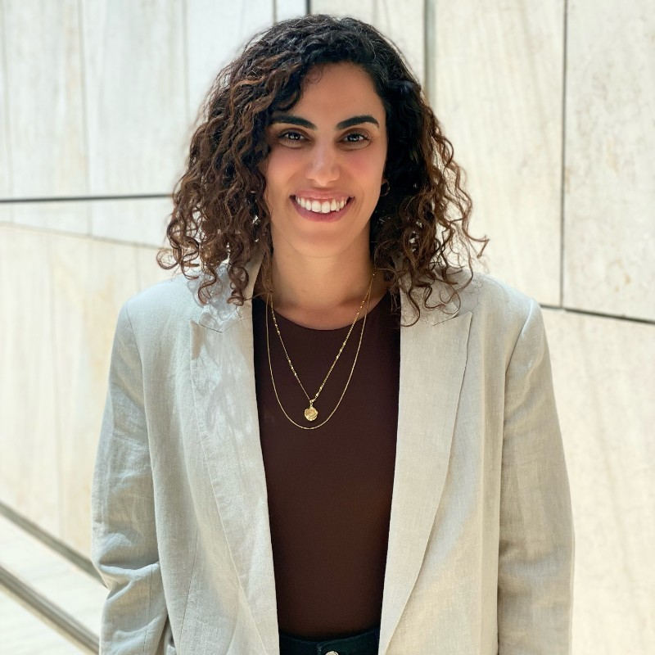
בהמשך הסדרה
נארח את רותם ז׳רנו,
Account Executive & Sales expert
שפתח בפנינו את עולם המכירות בהייטק
איזה תפקידי כניסה קיימים? למי? מה הביקוש ומה צריך?
יום שני ה21.4 בשעה 20:00

Slide 13
שאלות?

